Slide 1
Hướng dẫn thực hành tuần 4
Overload & Override

Slide 2
Overload
Cú pháp: operator [kí hiệu toán tử]
Bao gồm 3 loại:
Tiền tố (prefix): thực hiện trước câu lệnh
Trung tố (infix): thứ tự thực hiện bình thường
Hậu tố (postfix): thực hiện sau câu lệnh
Lưu ý: phân biệt operator khác loại nhưng cùng tên bằng tham số giả

Slide 3
Overload
VD: prefix
int a = 0; int b = 0;
b = ++a + 1 ( b = 2, a = 1 ) // thực hiện a = a + 1 trước
VD: postfix
b = (a++) + 1 ( b = 1, a = 1) // thực hiện a = a + 1 sau
VD: infix
b = a + b ( b = 1, a = 1) // theo thứ tự từ trái sang phải

Slide 4
Overload
Một số toán tử đặc biệt
Toán tử gán ( = ): cần implement khi class có con trỏ
Toán tử truy xuất ([]): cần implement khi class là mảng đối tượng
…

Slide 5
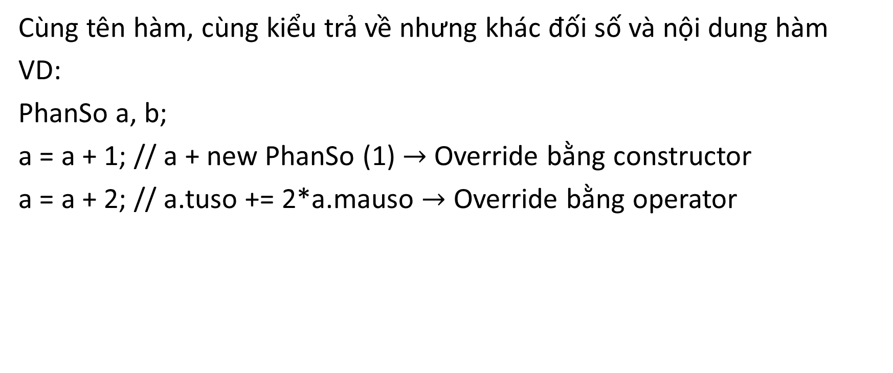
Override
Cùng tên hàm, cùng kiểu trả về nhưng khác đối số và nội dung hàm
VD:
PhanSo a, b;
a = a + 1; // a + new PhanSo (1) $→$ Override bằng constructor
a = a + 2; // a.tuso += 2*a.mauso $→$ Override bằng operator

Slide 6
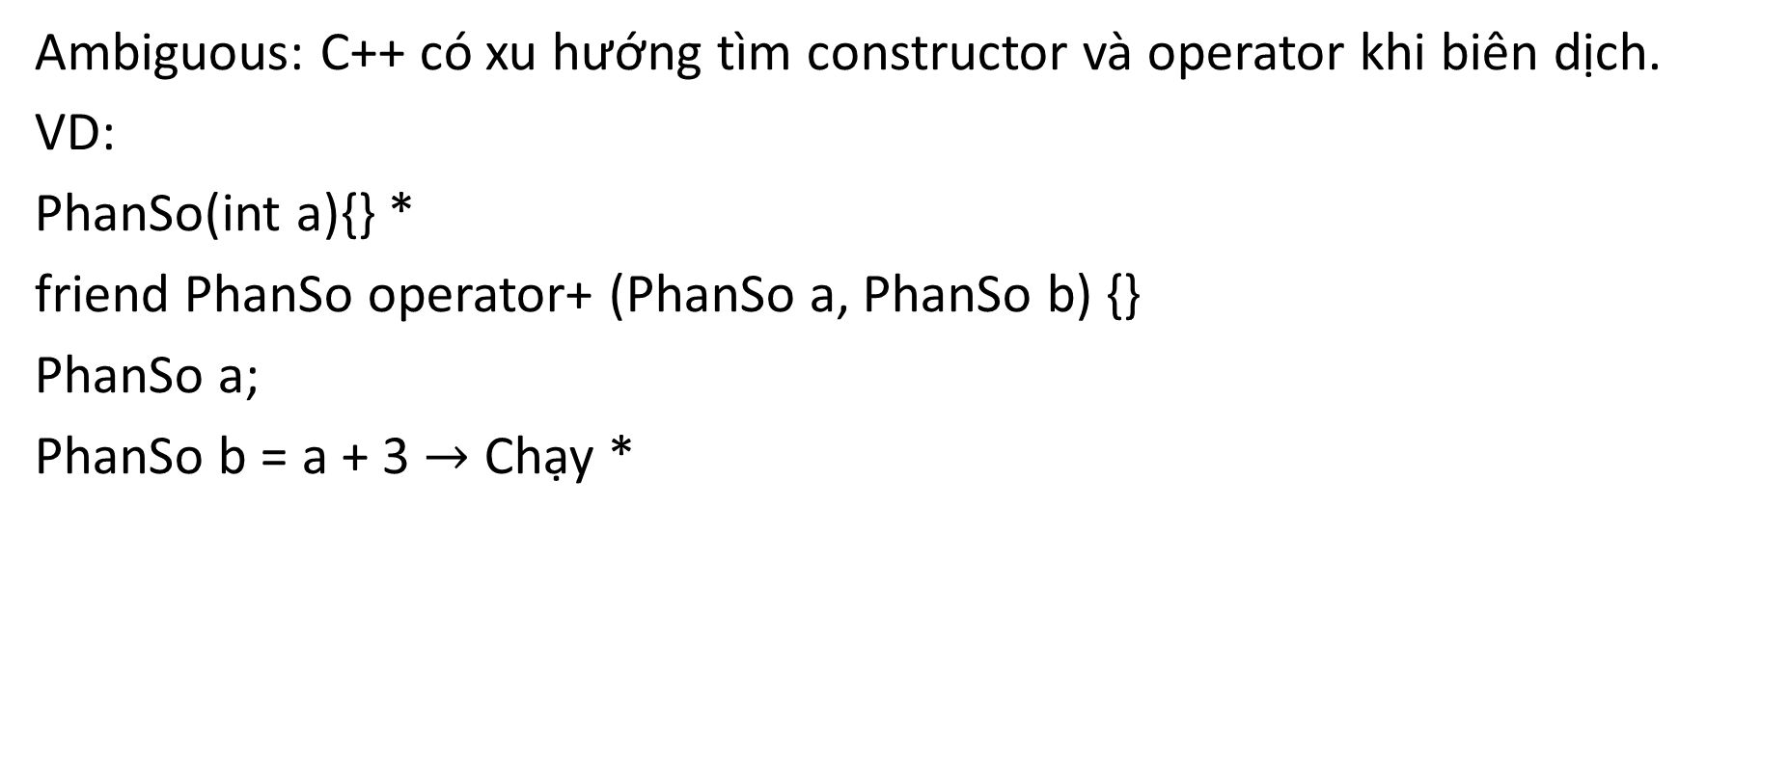
Override – Vấn đề
Ambiguous: C++ có xu hướng tìm constructor và operator khi biên dịch.
VD:
PhanSo(int a){} *
friend PhanSo operator+ (PhanSo a, PhanSo b) {}
PhanSo a;
PhanSo b = a + 3 $→$ Chạy *

